Slide 1
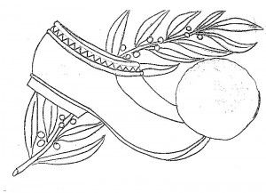
25^{η} Μαρτίου1821

Slide 2
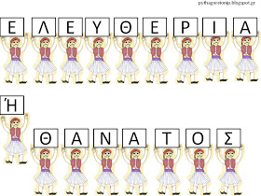
Οι έλληνες για 400 χρόνια ήταν σκλαβωμένοι από τους τούρκους. Την άνοιξη όμως του 1821 ήταν πλέον έτοιμοι να επαναστατήσουν για να διεκδικήσουν ξανά την ελευθερία τους. Το σύνθημα τους ήταν Ελευθερία ή Θάνατος.

Slide 3
Για να φτάσει αυτή η ώρα της επανάστασης βοήθησαν αρκετοί έλληνες που ζούσαν σε άλλες χώρες. Ήταν έλληνες μορφωμένοι, πλούσιοι που αγαπούσαν πολύ την πατρίδα τους κι ας μην ζούσαν σε αυτή. Τρεις έλληνες του εξωτερικού δημιούργησαν την Φιλική Εταιρεία. Στόχος τους ήταν να βοηθήσουν τους σκλαβωμένους έλληνες να ετοιμαστούν για τη στιγμή που θα διεκδικούσαν την ελευθερία τους. ΚΡΥΦΑ λοιπόν για να μην τους σταματήσουν από το σημαντικό τους αυτό έργο μάζευαν βιβλία, χρήματα, αλλά και όπλα και τα έστελναν στην Ελλάδα

Slide 4
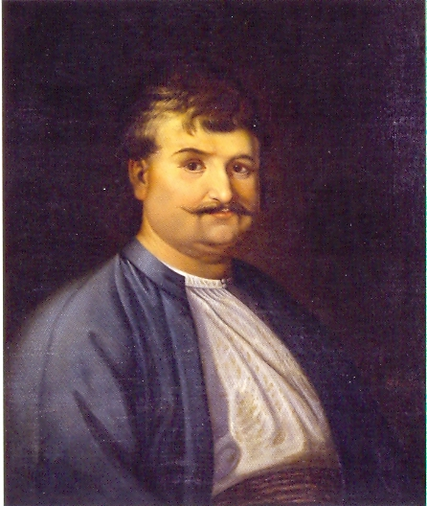
Πολύ σημαντικός ήταν κι Ρήγας Βελεστινλής ή αλλιώς Ρήγας Φεραίος που έγραψε ένα τραγούδι που αγάπησαν πολύ οι έλληνες και το τραγουδούσαν κάθε φορά που ήθελαν να πάρουν θάρρος, αλλά ακόμη και σήμερα στα σχολεία τα παιδιά το μαθαίνουν με μεγάλη ευκολία.
Ως πότε παλληκάρια, θα ζούμε στα στενά, μονάχοι σαν λιοντάρια, στις ράχες στα βουνά; Καλύτερα μιας ώρας ελεύθερη ζωή, παρά σαράντα χρόνια , σκλαβιά και φυλακή. Σπηλιές να κατοικούμε, να βλέπουμε κλαδιά, να φεύγωμ’ απ’ τον κόσμο, για την πικρή σκλαβιά; Καλύτερα μιας ώρας ελεύθερη ζωή, παρά σαράντα χρόνια , σκλαβιά και φυλακή.
Να χάνωμεν αδέλφια, πατρίδα και γονείς, τους φίλους, τα παιδιά μας, κι όλους τους συγγενείς;
Καλύτερα μιας ώρας ελεύθερη ζωή
παρά σαράντα χρόνια σκλαβιά και φυλακή.
,

Slide 5
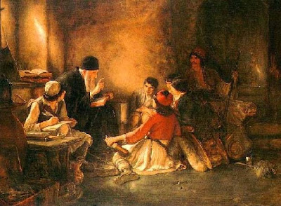
Τα ελληνόπουλα για να μάθουν γράμματα πήγαιναν το βράδυ με πολλές προφυλάξεις στην εκκλησία του χωριού τους. Εκεί τους περίμενε ο Ιερέας και με πολλή προσοχή μη τους καταλάβουν και με τη βοήθεια των κεριών διάβαζαν τα βιβλία τους, μάθαιναν για τη θρησκεία τους. Για να παίρνουν θάρρος όταν πήγαιναν στο σχολείο τους τραγουδούσαν το γνωστό μας τραγούδι «Φεγγαράκι μου λαμπρό»
. Φεγγαράκι μου λαμπρό φέγγε μου να περπατώ να πηγαίνω στο σχολειό, να μαθαίνω γράμματα, γράμματα, σπουδάγματα, του Θεού τα πράγματα
Νικόλαος Γύζης, Κρυφό σχολείο

Slide 6
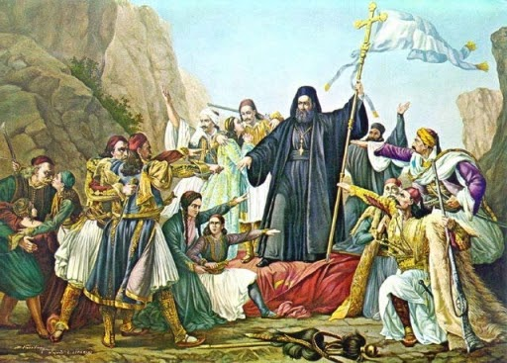
Οι οπλαρχηγοί στις 25 Μαρτίου του 1821, γονάτισαν μπροστά στην ελληνική σημαία και ζήτησαν την ευλογία της Παναγίας, που εκείνη την ημέρα γιόρταζε(ΕΥΑΓΓΕΛΙΣΜΟΣ Της ΘΕΟΤΟΚΟΥ), πριν δώσουν τον όρκο τους και ξεκινήσει η επανάσταση .

Slide 7
Πολλοί είναι οι ήρωες της επανάστασης, που με πίστη και θάρρος έγιναν κλέφτες και αρματολοί. Στην αρχή ξεκίνησαν με κλεφτοπόλεμο και στη συνέχεια με μάχες και ναυμαχίες.

Slide 8
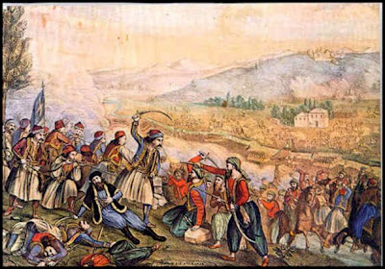
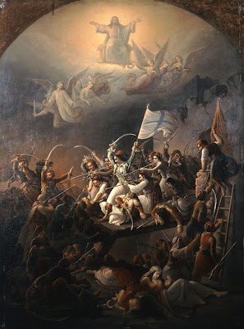
Έπειτα από πολλές μάχες, που σε άλλες κερδίζαμε ενώ σε άλλες χάναμε, έπειτα από πολλές θυσίες, η ΕΛΛΑΔΑ μας ελευθερώθηκε και εμείς χάρη σε αυτούς τους γενναίους άντρες και τις γενναίες γυναίκες σήμερα ζούμε ελεύθεροι σε μια δημοκρατική και όμορφη χώρα.
Αλέξανδρος Ησαΐας, Η μάχη στην Αλαμάνα
Θεόδωρος Βρυζάκης, Η έξοδος του Μεσολογγίου

Slide 9
Τις εικόνες αντέγραψα από site συναδέλφων που παραθέτω παρακάτω θέλοντας να τους ευχαριστήσω αλλά και να μην καταχραστώ τη δουλειά τους.
http://dreamskindergarten.blogspot.com/2012/03/blog-post_13.html
http://dreamkindergarten.blogspot.com/2014/03/blog-post_15.html?spref=pi
http://pythagoreionip.blogspot.com/2014/03/1821.html?m=1

